Slide 1
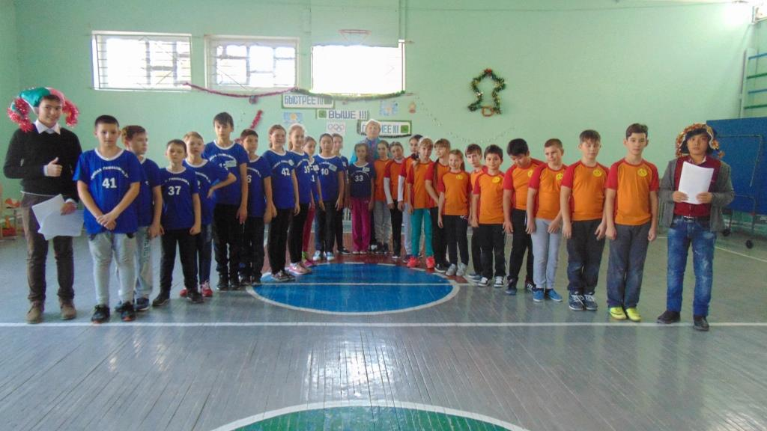
Спортивный праздник «Зимние забавы» для учащихся 5-х классов
Высоцкая Екатерина Ивановна, учитель физической культуры МБОУ «Школа-гимназия № 3» города Армянска Республики Крым

Slide 2
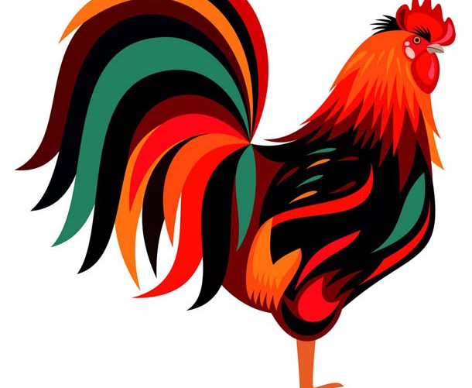
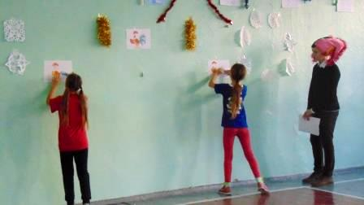
Разминка. Символ 2017 года «Огненный петух»
На контрольной отметке лежат фигуры петуха, участники поочерёдно берут деталь петуха и на противоположной стороне спортзала на стене собирают талисман 2017года.
©Высоцкая Е.И., 2017

Slide 3
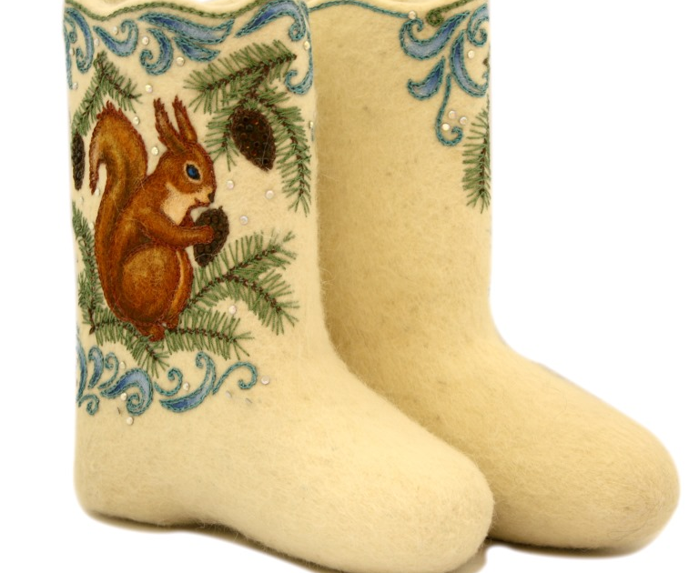
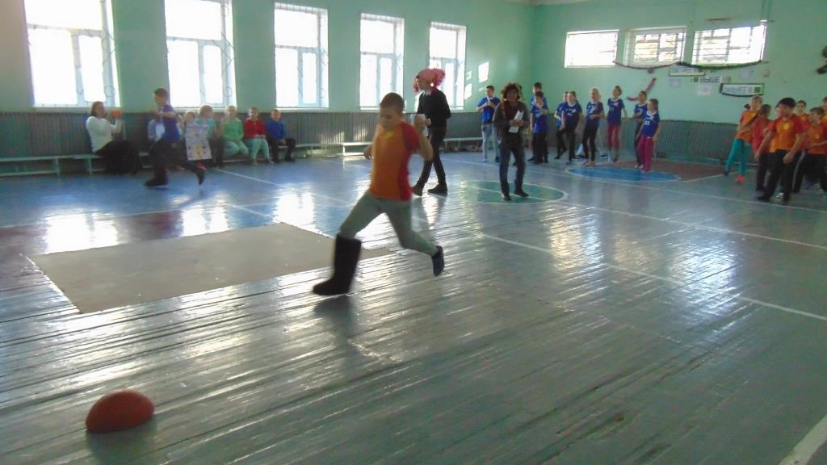
В а л е н к и
Каждой команде дают по одному валенку, по сигналу первый одевает валенок, оббегает контрольную метку и передает валенок за контрольной отметкой следующему участнику.
©Высоцкая Е.И., 2017

Slide 4
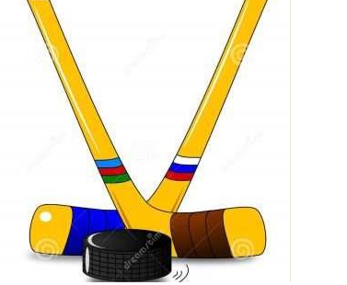
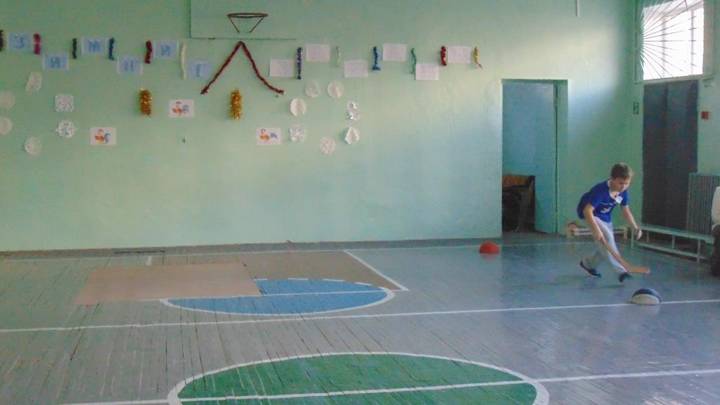
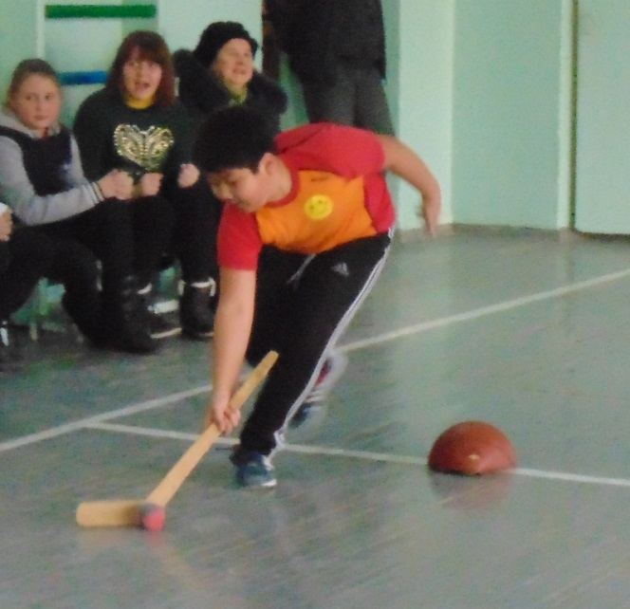
Х о к к е й
У каждой команде по клюшке и шайбе. Необходимо провести шайбу между кеглями «змейкой» и назад .
©Высоцкая Е.И., 2017

Slide 5
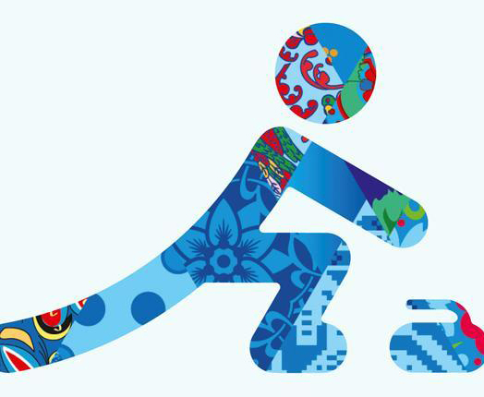
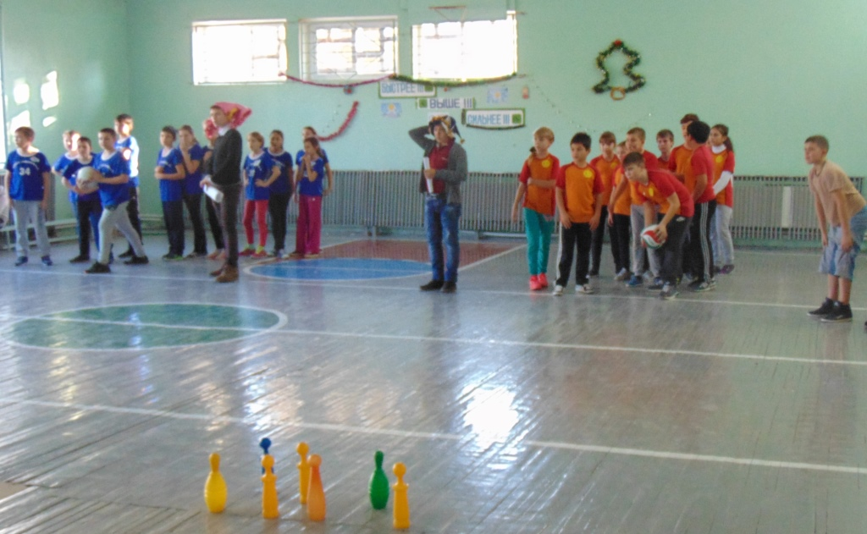
Снежная поляна
Каждая команда должна сбить волейбольным мячом, как можно больше кеглей, от контрольной точки. Каждый член команды выполняет прокат волейбольного мяча только один раз.
©Высоцкая Е.И., 2017

Slide 6
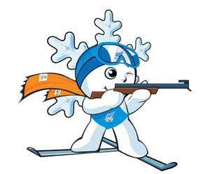
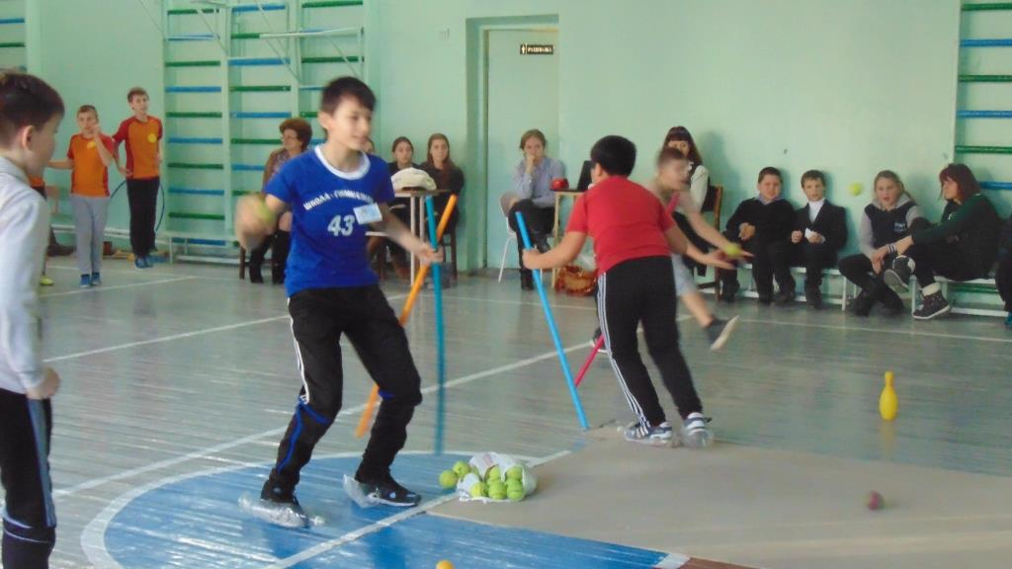
«Биатлон»
Участники двигаются на пластмассовых бутылках с гимнастическими палками в руках до контрольной метки, берут теннисных мяч и стреляют в мишень, сделанную из снежинок на стене, если не попал, берёшь второй мяч, не попал – третий мяч, если опять промазал, приседаешь 10 раз и возвращаешься назад и передаёшь следующему лыжи.
©Высоцкая Е.И., 2017

Slide 7
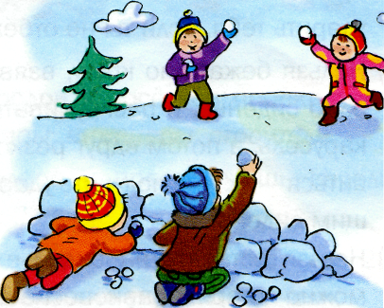
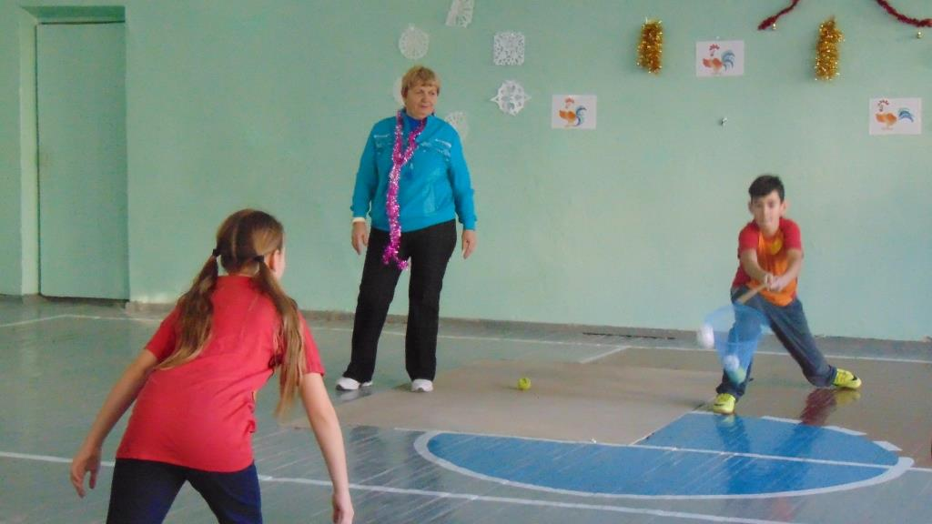
Капитан
Капитан стоит в заданном месте в руках с сачком. Игроки с контрольной метки по одному бросают снежки в сачок.
©Высоцкая Е.И., 2017

Slide 8
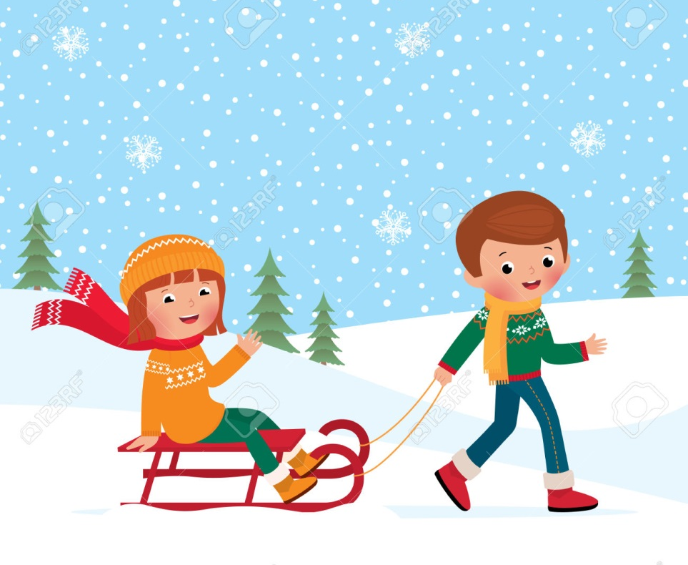
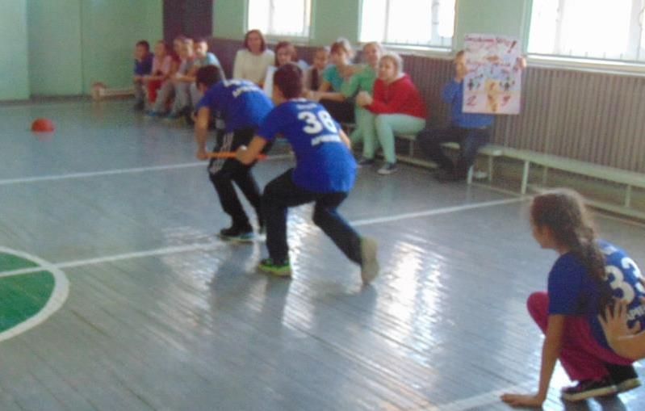
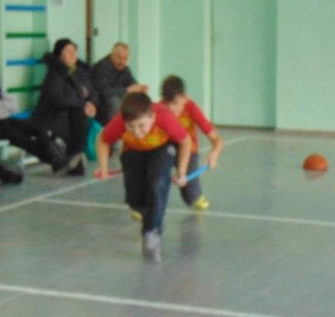
Санки
Ребята делятся на пары. Берут гимнастические палки в руки друг за другом и двигаются «гусиным шагом» слаженно и быстро проходим в ворота, возвращаются в команду и передает гимнастические палки следующей паре.
©Высоцкая Е.И., 2017

Slide 9
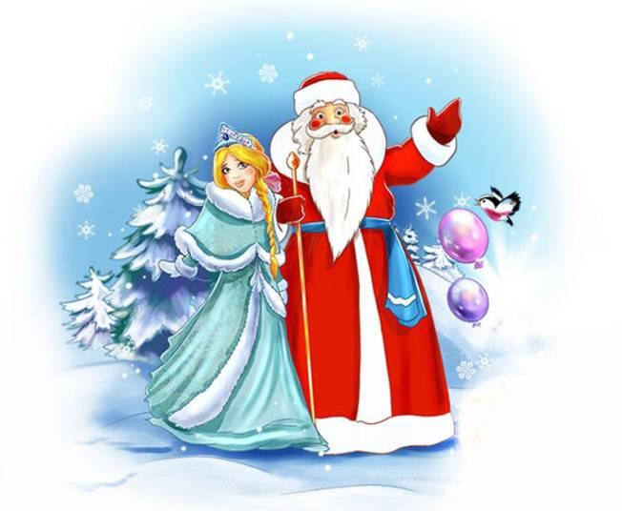
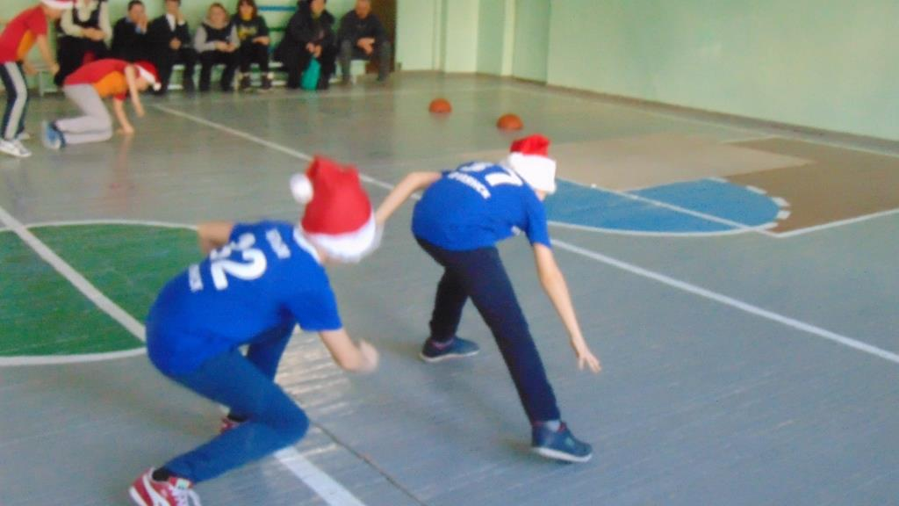
Дед Мороз и Снегурочка
Ребята стоят парами в шапочках Деда Мороза и Снегурочки, по сигналу участники пролезают друг у друга под ногами до контрольной метки и возвращаются назад парами и передают следующей паре шапочки.
©Высоцкая Е.И., 2017

Slide 10
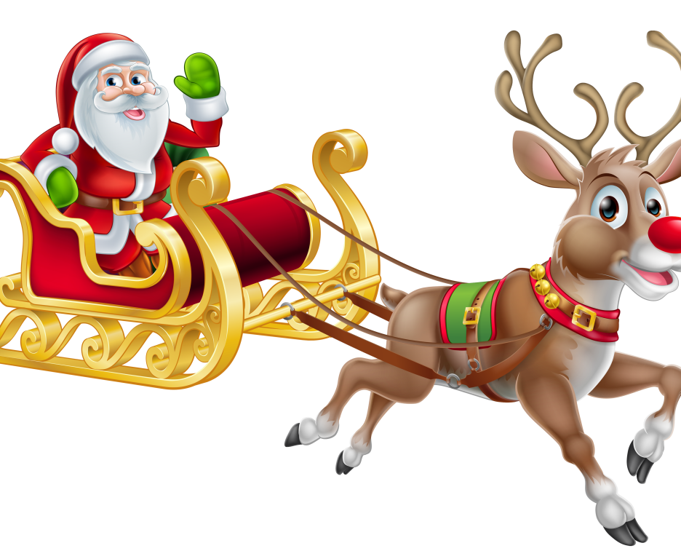
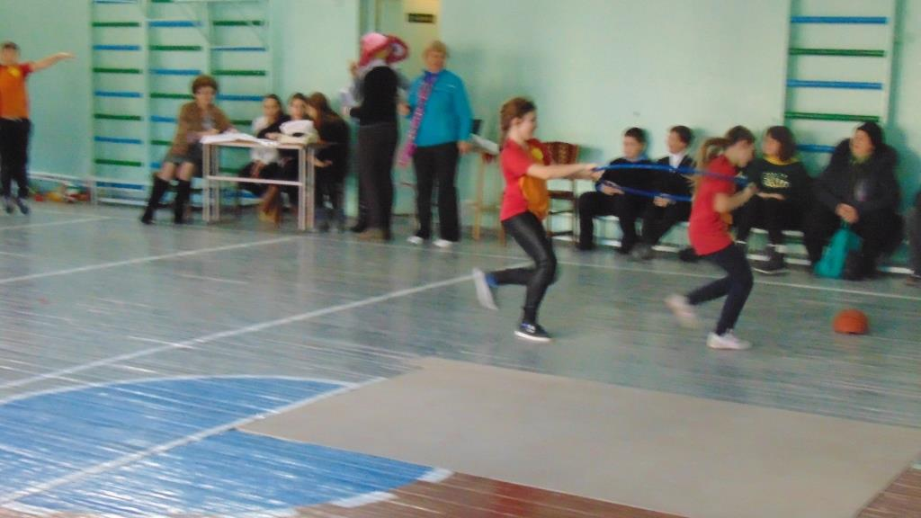
Упряжка
Участники команд строятся парами, первый стоит в обруче, а второй держится за обруч, по сигналу они бегут в упряжке, оббегая контрольную метку возвращаются в команду и передают следующей паре.
©Высоцкая Е.И., 2017

Slide 11
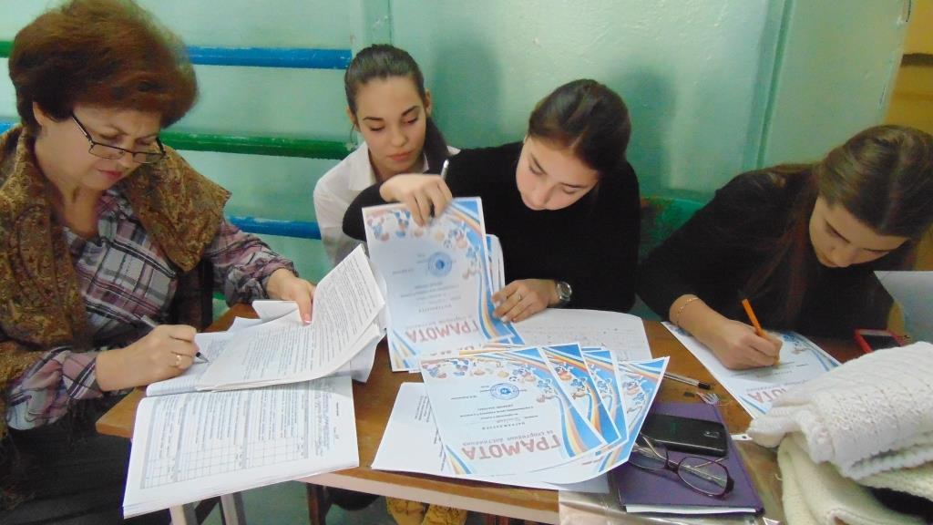

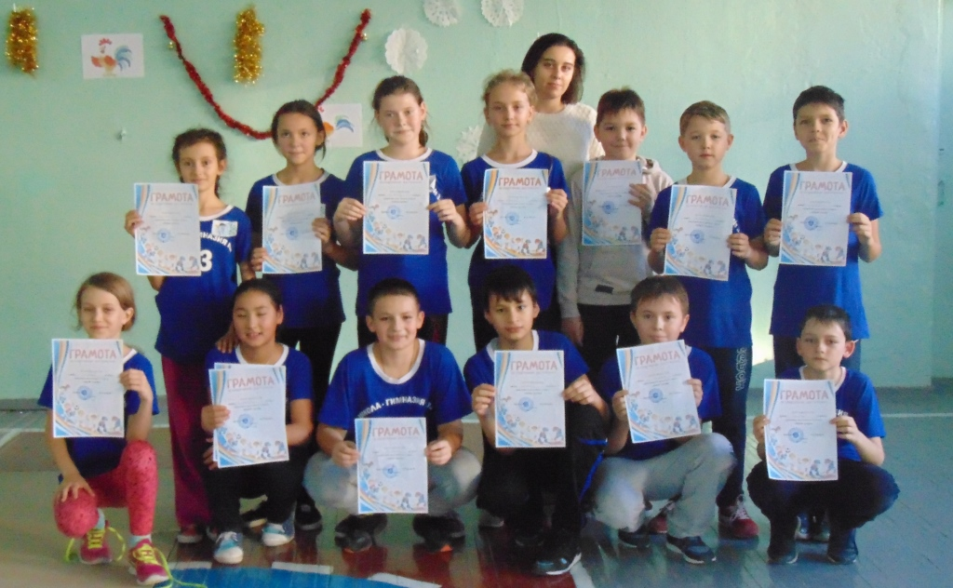
Подведение итогов, определение победителей
©Высоцкая Е.И., 2017

